Slide 1
Чайкин Михаил Александрович
группа 7305
Тема ВКР: «Верификация музыкального произведения»
Цель работы: построение метрики определения схожести музыкальных произведений
Основные задачи:
Разработка алгоритма определения метрики схожести музыкальных композиций
Программная реализация алгоритма
Экспериментальная проверка разработанного алгоритма
Результаты: построена метрика определения схожести музыкальных произведений и выполнена ее программная реализация

Slide 2




Актуальность задачи
Определение схожести звуков - широко применимая практика в различных сферах:
Мобильные приложения для прослушивания музыки
Социальные сети
Исследования ученых в области звуков животных

Slide 3
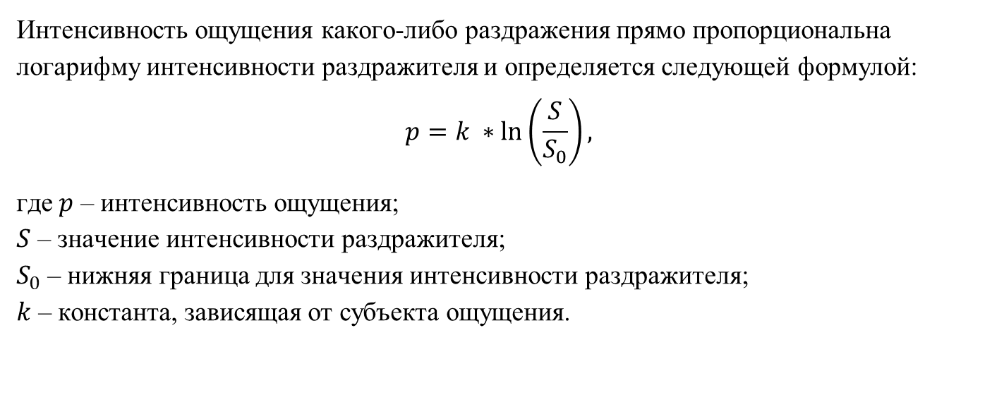
Закон Вебера-Фехнера
Интенсивность ощущения какого-либо раздражения прямо пропорциональна логарифму интенсивности раздражителя и определяется следующей формулой:
$$p=k ∗\ln\left(\frac{S}{S_{0}}\right),$$
где $p$ – интенсивность ощущения;
$S$ – значение интенсивности раздражителя;
$S_{0}$– нижняя граница для значения интенсивности раздражителя;
$k$ – константа, зависящая от субъекта ощущения.

Slide 4
Подход к определению схожести музыкальных треков
Разбиение трека на фреймы.
Фильтрация фреймов.
Переход из временной области в частотную (дискретное преобразование Фурье).
Формирование матрицы нотного спектра (МНС).
Формирование матрицы распределения вероятностей для МНС.
Вычисление удаленности распределений вероятностей для рассматриваемых треков.
Вычисление значения меры схожести музыкальных треков.

Slide 5
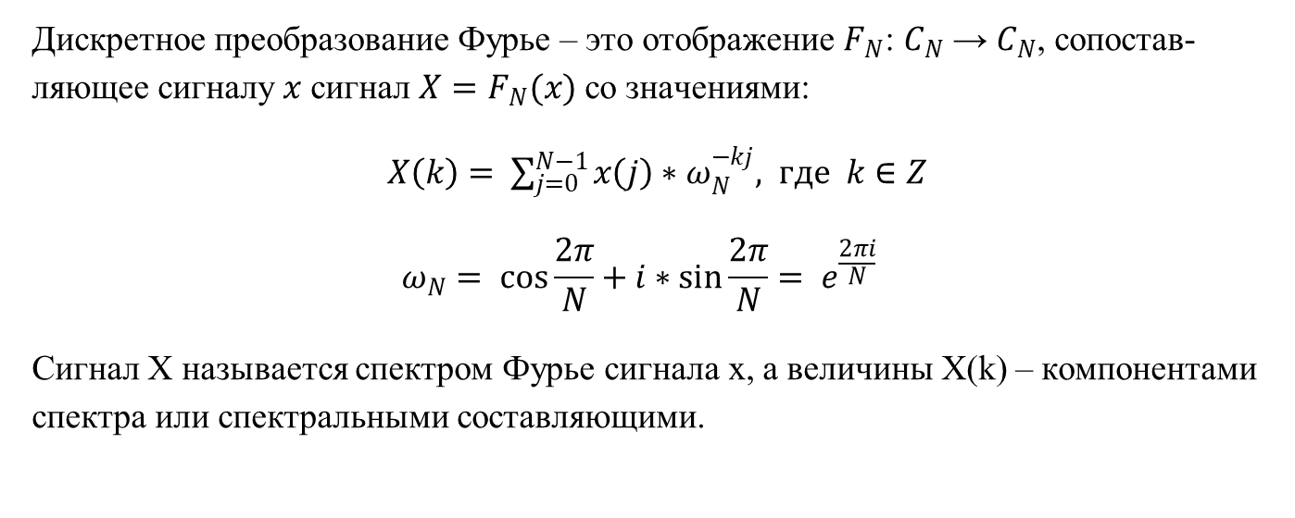
Дискретное преобразование Фурье
Дискретное преобразование Фурье – это отображение $F_{N}$: $C_{N}$ → $C_{N}$, сопостав-ляющее сигналу $x$ сигнал $X=F_{N}(x)$ со значениями:
$X\left(k\right)= \sum_{j=0}^{N−1}{x\left(j\right)∗ω_{N}^{−kj}, где k}∈Z$
$$ω_{N}= \cos{\frac{2π}{N}}+i∗\sin{\frac{2π}{N}}= e^{\frac{2πi}{N}}$$
Сигнал X называется спектром Фурье сигнала x, а величины X(k) – компонентами спектра или спектральными составляющими.

Slide 6
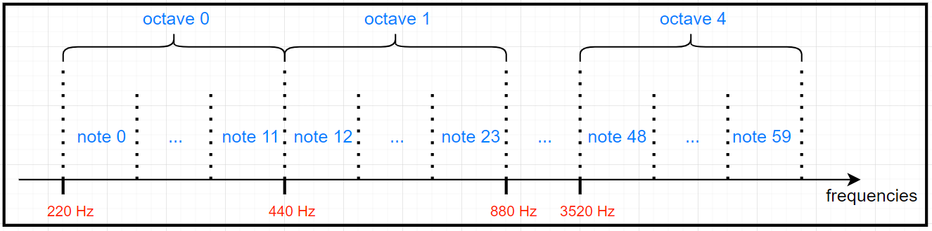
Формирование нотного спектра
Основная информация о музыкальном сигнале расположена от 220 Гц до 4 кГц.
Для каждого фрейма формируется логарифмический нотный спектр из 5 октав по 12 нот, итого 60 нот.
Каждая нота характеризуется средним амплитудным значением на соответствующем частотном интервале.
Нотные спектры всех фреймов записываются в матрицу нотного спектра.

Slide 7
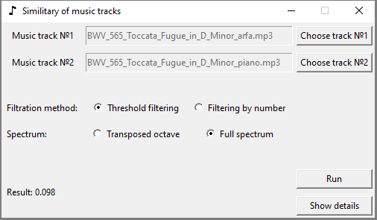
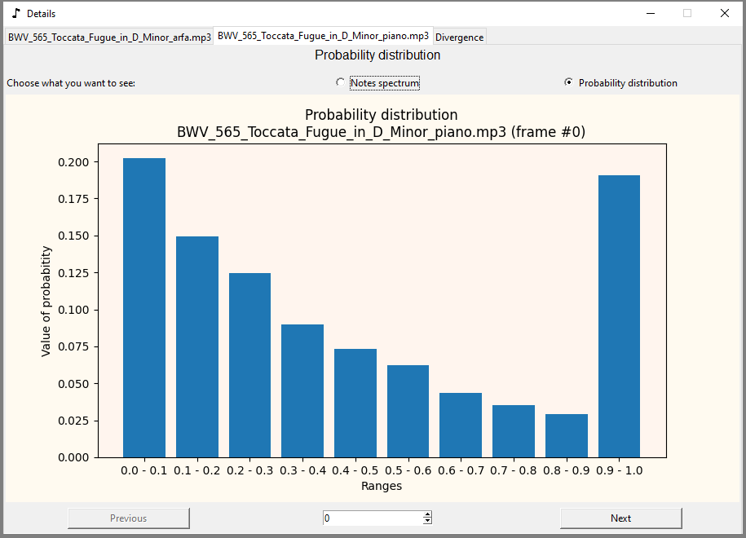
Иллюстрация работы программы
Основное окно программы
Окно деталей обработки треков

Slide 8
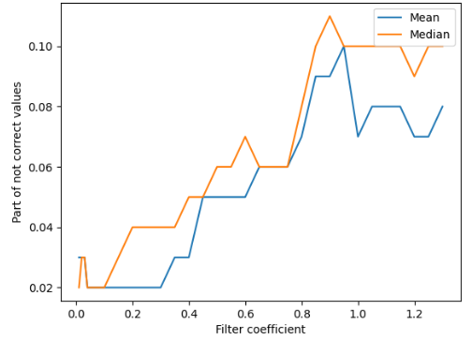
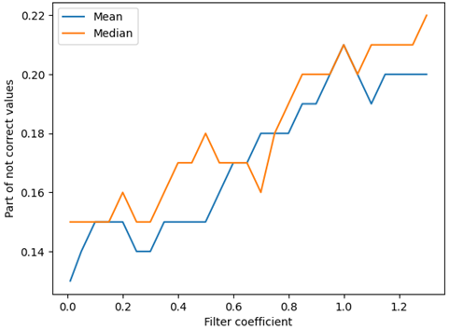
Экспериментальное сравнение модификаций алгоритма
Метод транспонированной октавы (фильтрация по коэффициенту)
Метод полного нотного спектра (фильтрация по коэффициенту)

Slide 9
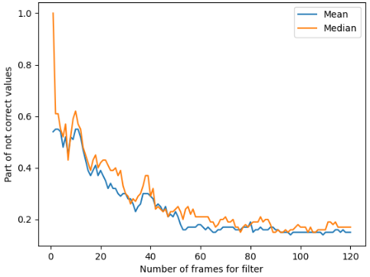
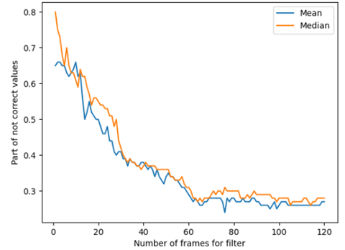
Экспериментальное сравнение модификаций алгоритма
Метод транспонированной октавы
(фильтрация по числу фреймов)
Метод полного нотного спектра
(фильтрация по числу фреймов)

Slide 10
Результаты
Разработан алгоритм определения метрики схожести между музыкальными произведениями
Произведена программная реализация алгоритма на языке Python
Проведено экспериментальное сравнение модификаций алгоритма, на основании которого вариант алгоритма, использующий фильтрацию по коэффициенту и метод транспонированной октавы формирования нотного спектра, был признан наилучшим из реализованных

